Slide 1


淮北公积金单位网厅操作流程
淮北市住房公积金管理中心
更新日期：二零二四年六月
更新内容：汇补缴自助缴费
Notes:
本PPT更新我中心最新归集业务网厅操作流程。

Slide 2

淮北公积金
单位网厅操作流程·目录
一、政务网账号注册
十二、补缴
二、单位网厅登陆
十三、汇补缴自助缴费
三、单位缴存登记信息变更
十四、单位缴存登记注销
四、职工信息变更
十五、托管
五、调比
十六、缓缴/受疫情影响的缓缴
六、调基
十七、单位基本信息查询
七、封存
十八、单位缴存明细查询
八、启封
十九、职工缴存证明打印
九、个人账户设立
二十、单位余额对账
十、个人账户同城转移
二十一、个人余额对账
十一、汇缴

Slide 3
淮北公积金
单位网厅操作流程
一、政务网账号注册

Slide 4
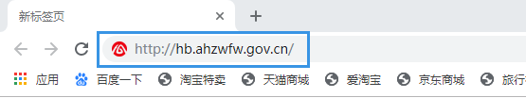
淮北公积金
单位网厅操作流程
1、在域名栏中输入安徽政务服务网淮北分厅域名进入（http://hb、ahzwfw、gov、cn/）；
或直接搜索“安徽政务服务网淮北分厅”

Slide 5
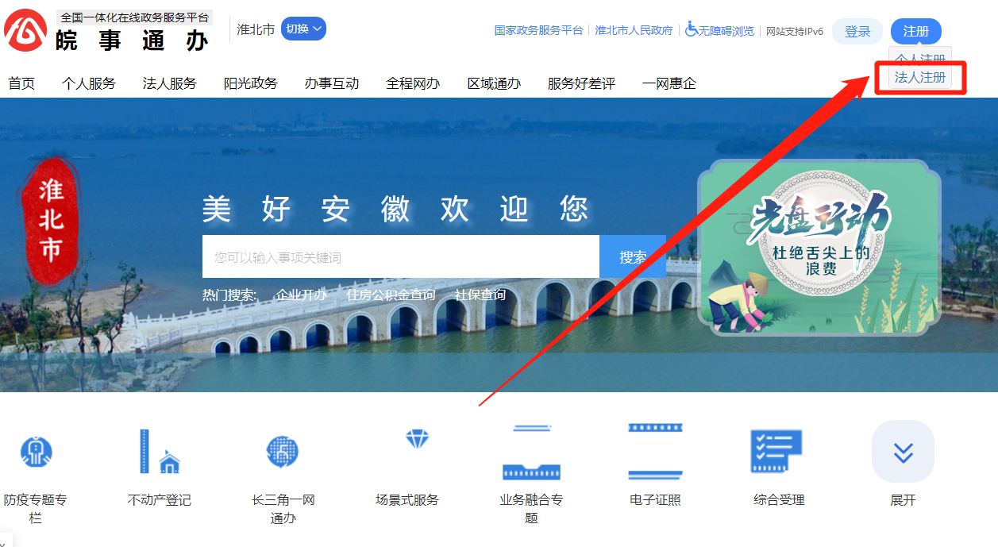
淮北公积金
单位网厅操作流程
2、进入政务网，鼠标经过页面右上角“注册”按钮后出现下拉菜单，点击“法人注册”；

Slide 6
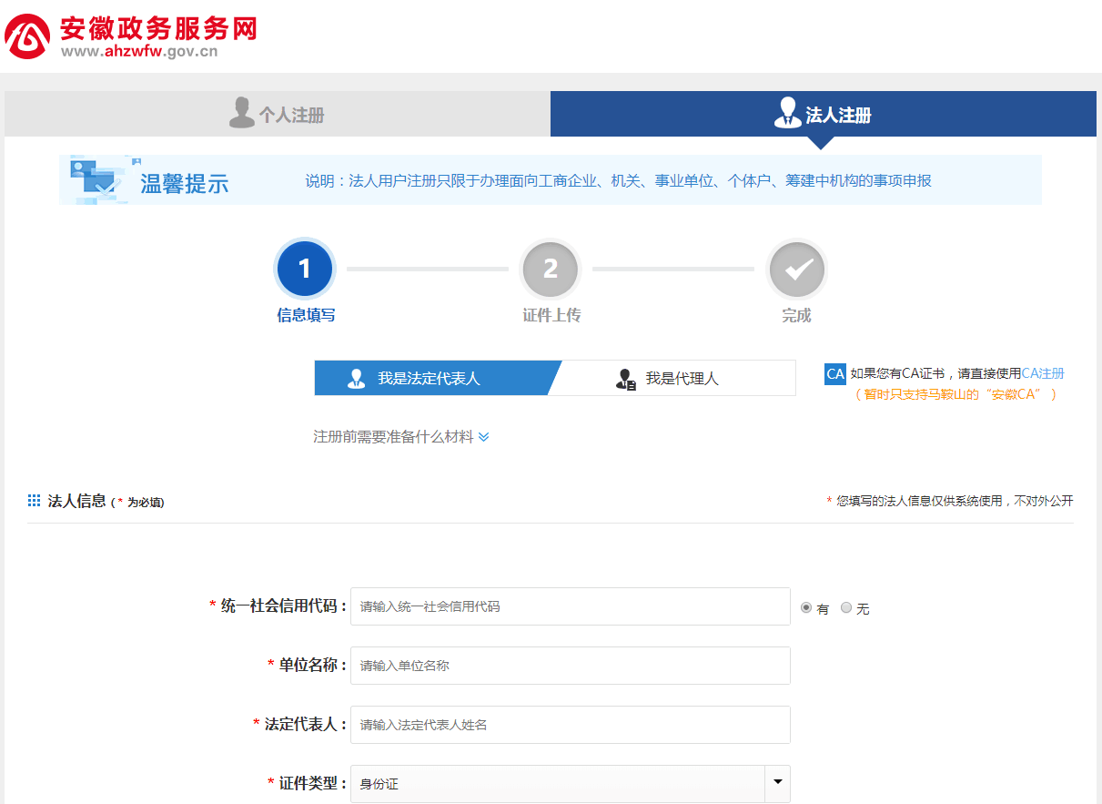
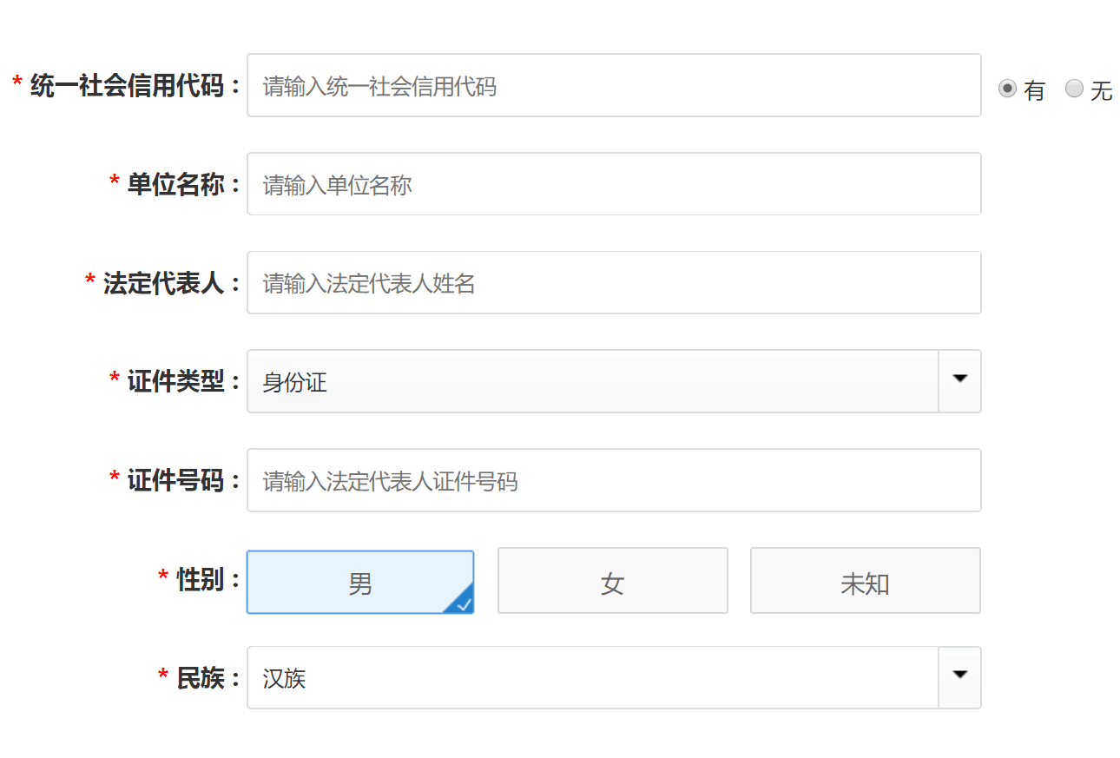
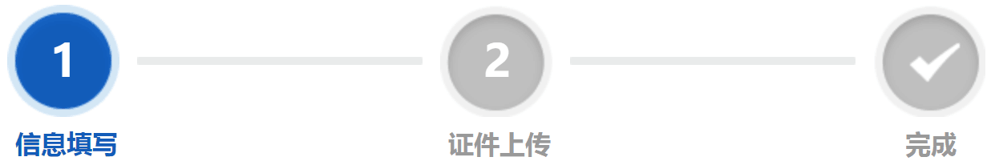
淮北公积金
单位网厅操作流程
3、进入注册页面，选择注册人身份后，逐条录入；
第二步：逐条录入所需信息；
第一步：选择注册人身份，不同身份注册所上传的材料不一；
第三步：信息逐条填写完毕后，进行证件上传，
所需证件：统一社会信用代码证原件，法人身
份证原件或代理人身份证原件。
Notes:
问：注册时候提示已注册，改密码的时候发现手机号不是法人的手机号，怎么办？
答：根据政务网要求，需法人本人携带身份证原件及营业执照原件至淮北市政务服务大厅办理法人账号注册业务。
问：注册完成后多久可以审核通过？
答：账号是否审核通过由政务服务大厅审核，一般为3个工作日，建议其咨询0561-12345，我中心不作承诺。

Slide 7
淮北公积金
单位网厅操作流程
二、单位网厅登陆

Slide 8
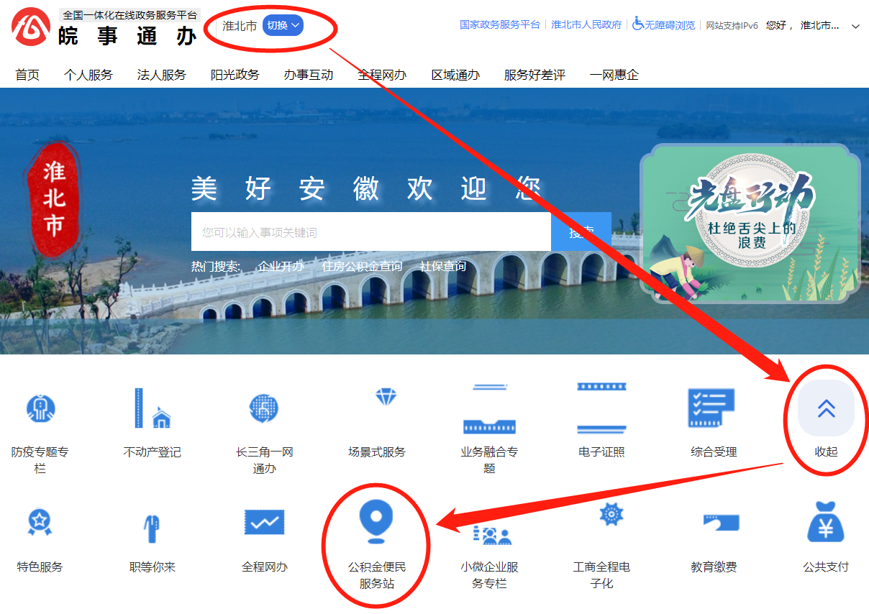
淮北公积金
单位网厅操作流程
二、网厅登陆
1、电脑使用谷歌、360、火狐浏览器打开安徽政务服务网淮北分厅https://www、ahzwfw、gov、cn/，选择地市“淮北市”（不要往下选县区），点击右侧展开后，选择“公积金便民服务站”；
Notes:
问：我就进入政务网没错了，这个页面为啥没有展开按钮？
答：①请确保地市选择为“淮北市”，且不要往下面的县区选，直接点“淮北市”后点确定；②浏览器不支持，请使用谷歌火狐360等高兼容性浏览器。

Slide 9
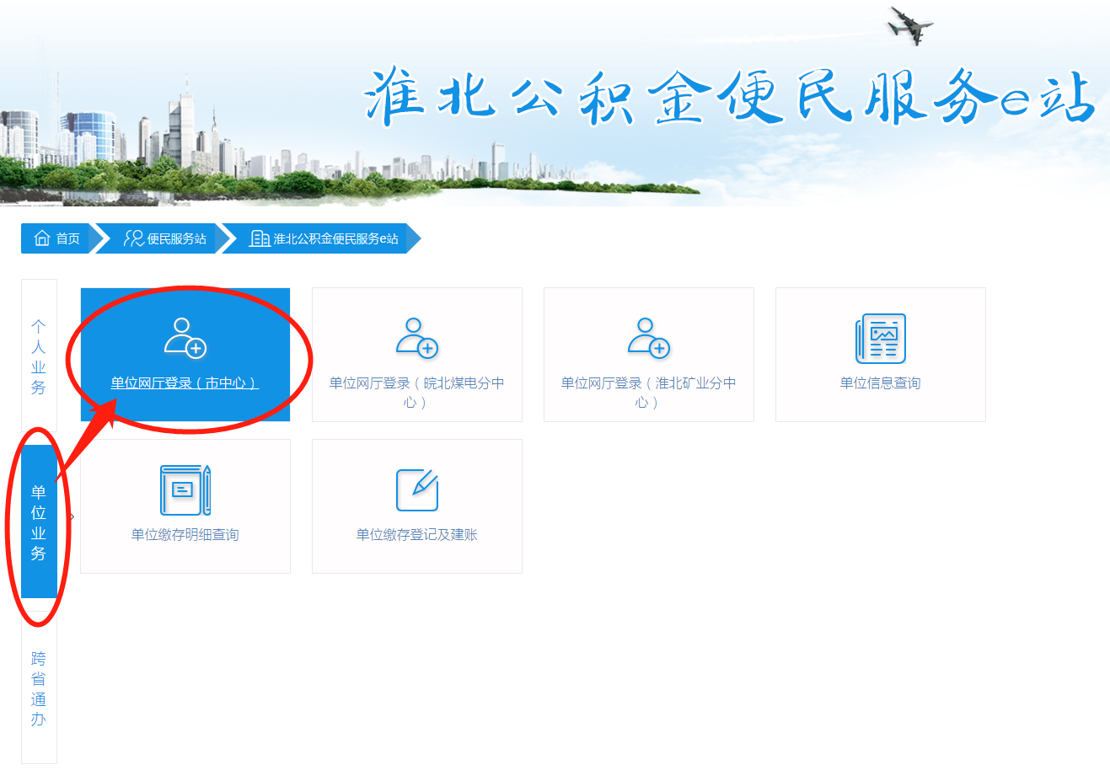
淮北公积金
单位网厅操作流程
二、网厅登陆
2、点击“单位网厅登陆”按钮；

Slide 10
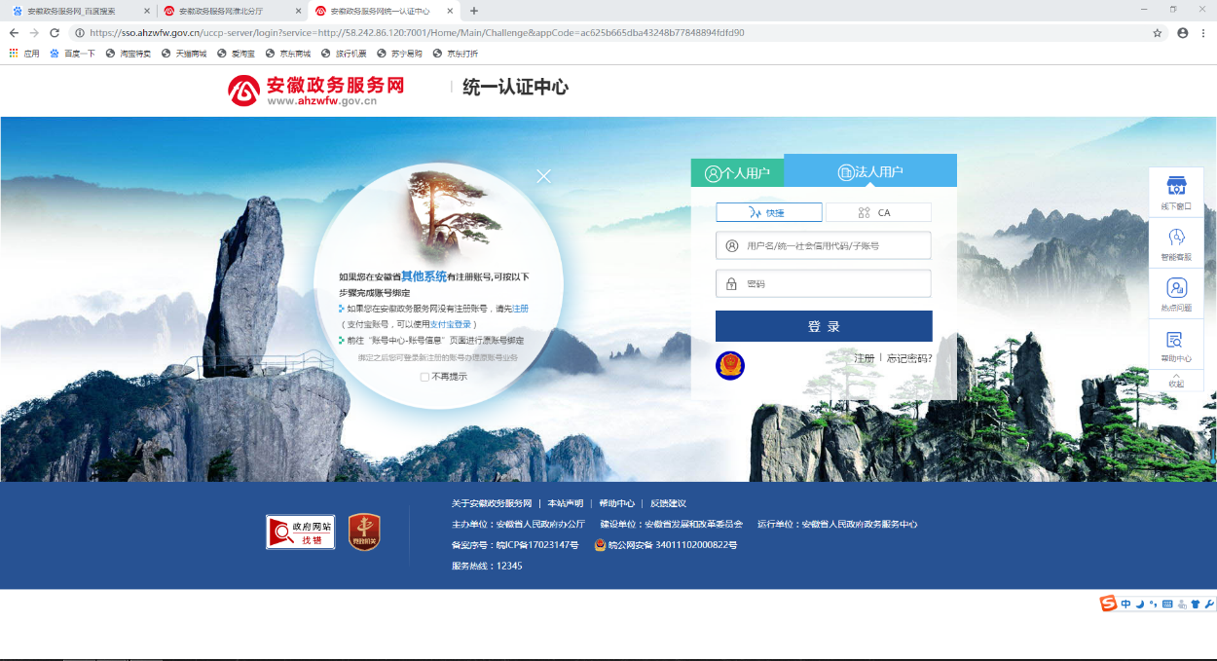
淮北公积金
单位网厅操作流程
二、网厅登陆
3、登陆在安徽政务服务网注册的法人账户（此处所有单位均需账号密码登陆，包括发ca的单位）；
Notes:
问：我CA插上了但是没有反应，还是要我输入账号密码。
答：这是政务网的登陆环节，必须用账号密码登陆，到后面跳转进入公积金系统的时候即可使用CA验证登陆。
问：我账号密码输入总提示我错误是什么情况。
答：首先确认他是不是点的“法人登陆”；如果是则让他点忘记密码自己去改密码；如果此人说这个密码不会错一直都记在小本子上的，会出现个别此类情况，这种情况是政务网的问题，我们给数据局反馈很多次但是依然有这种问题，暂时没办法只能改密码。

Slide 11
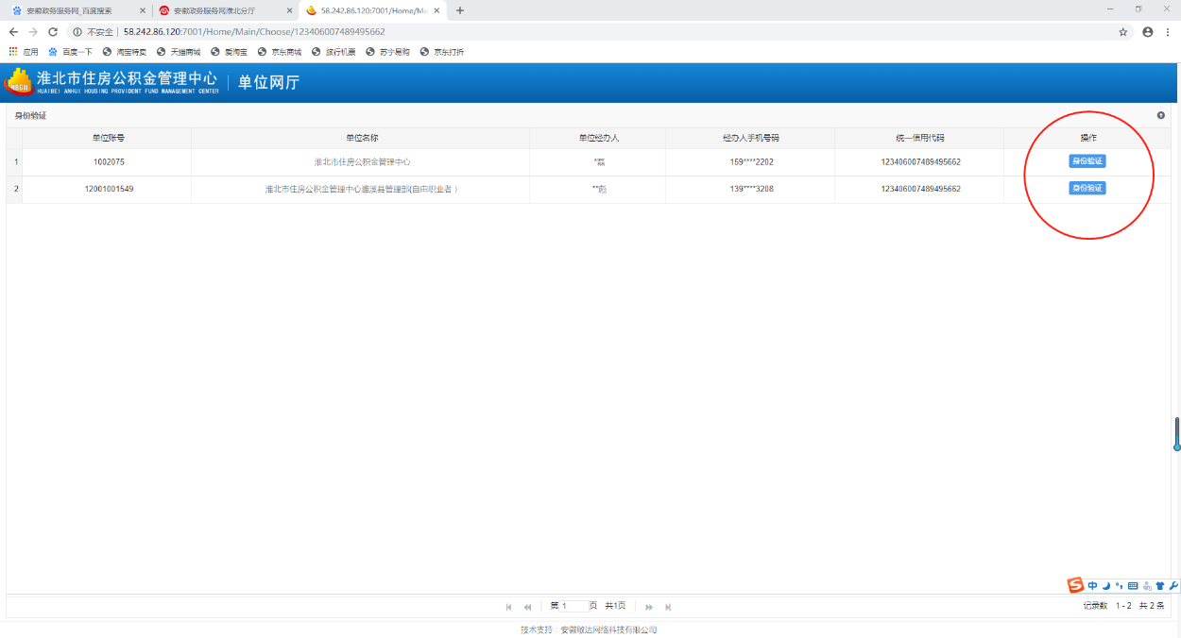
淮北公积金
单位网厅操作流程
二、网厅登陆
4、选择要办理归集业务的单位主体信息，点击“身份验证”按钮，如果是已发CA的单位，点击“CA登陆”。

Slide 12
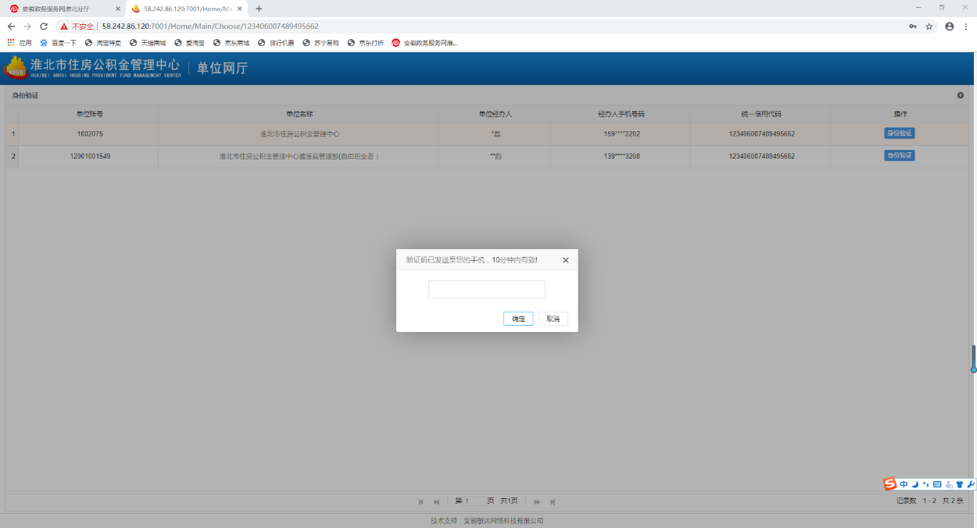
淮北公积金
单位网厅操作流程
二、网厅登陆
5、系统向单位经办人手机上发送一条验证码，输入验证码后点击“确定”；CA登录密码默认123456。
Notes:
问：我们单位名称或统一代码证号换了CA登录不上去了怎么办？
答：请携带CA及营业执照原件至公共资源交易中心1楼大厅更改（相山区人民路199号，4马路中泰广场斜对面）

Slide 13
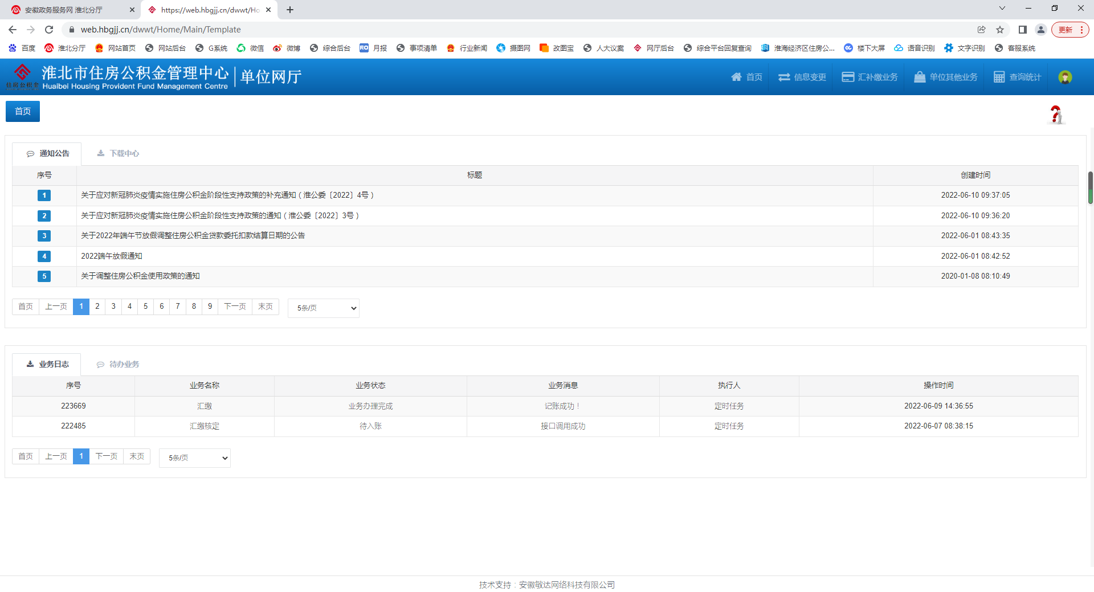
淮北公积金
单位网厅操作流程
二、网厅登陆
6、成功进入网厅操作页面首页。
Notes:
知识点：所有后期需要影像上传的业务，上传的图片材料模板均在首页下载中心下载。

Slide 14
淮北公积金
单位网厅操作流程
三、单位缴存登记信息变更

Slide 15
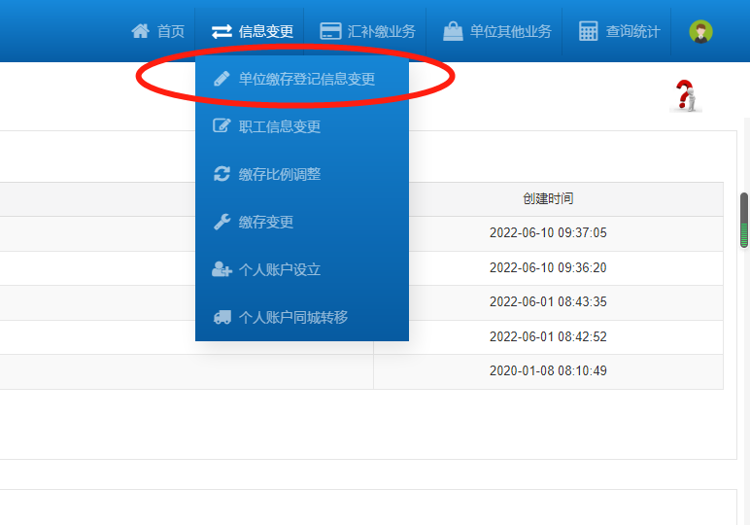
淮北公积金
单位网厅操作流程
三、单位信息变更
1、鼠标经过一级栏目“信息变更”后，点击二级栏目“单位缴存登记信息变更”；

Slide 16
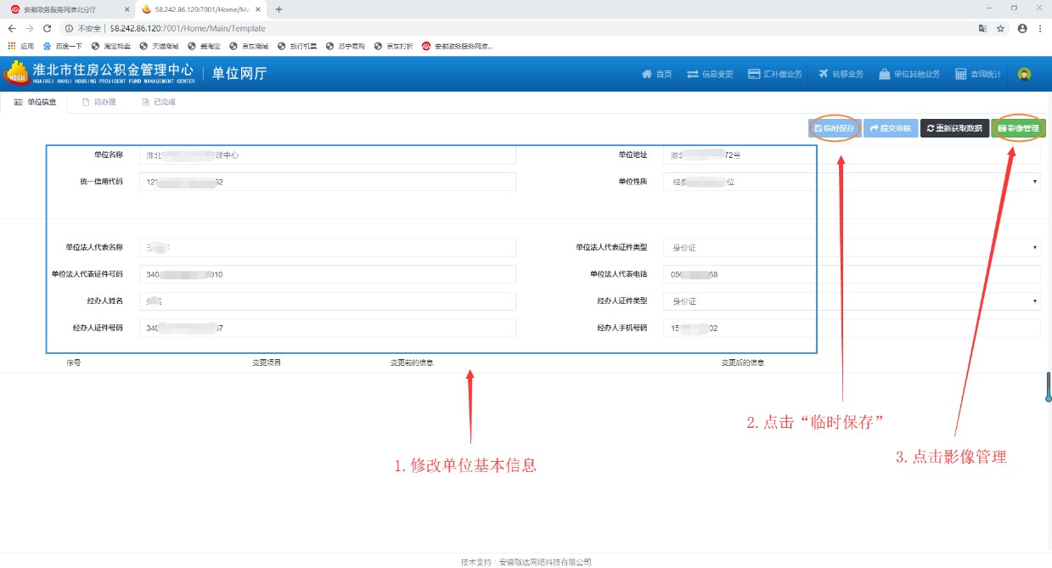
淮北公积金
单位网厅操作流程
三、单位信息变更
2、 进入变更页面，首先用户修改所要变更的信息，其次点击“临时保存”按钮，接着点击“影像管理”按钮。注意：单位名称和统一代码证号不可更改，如有变动要在柜台修改，同时这个单位有CA他还要携带CA去公共资源交易中心修改CA信息方可登陆。
Notes:
知识点：所有归集业务按钮，最多出现“保存、影像管理、提交”这三个按钮。有影像上传的业务：保存→影像管理→提交；无影像上传的业务（机器秒审）：保存→提交 或 直接点提交。所有业务永远不要忘记最后一步点提交！

Slide 17
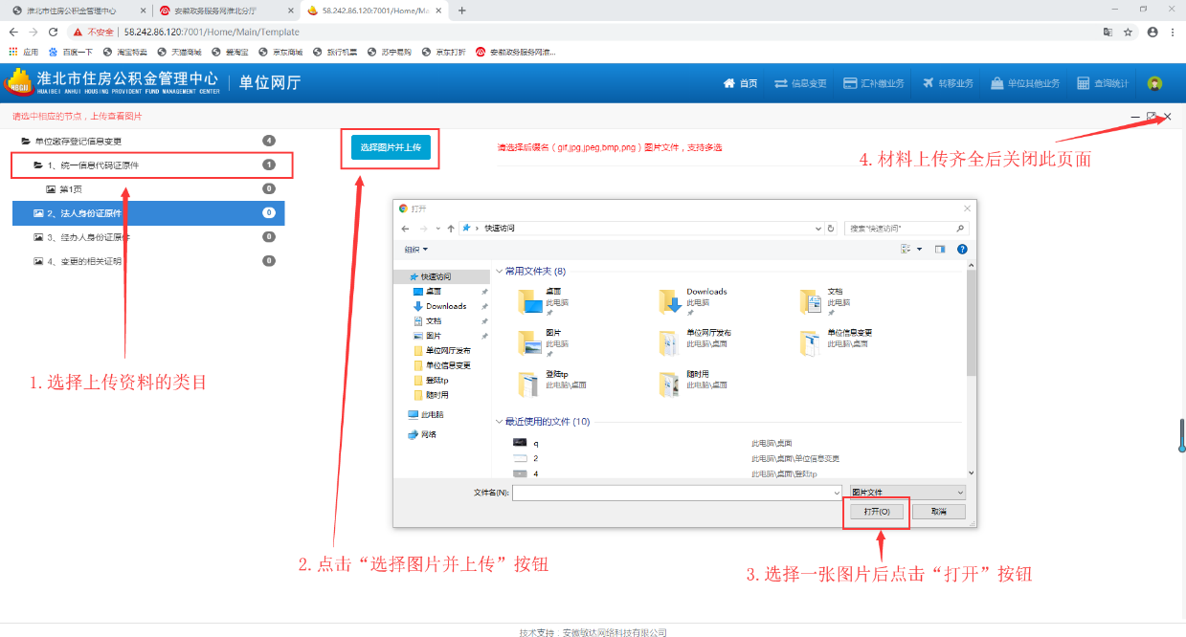
淮北公积金
单位网厅操作流程
三、单位信息变更
3、 在影像管理页面中，完成影像上传步骤。
注意：所需材料样本在首页“下载中心”下载。
Notes:
知识点：影像页面上传完成后点“右上角的X”

Slide 18
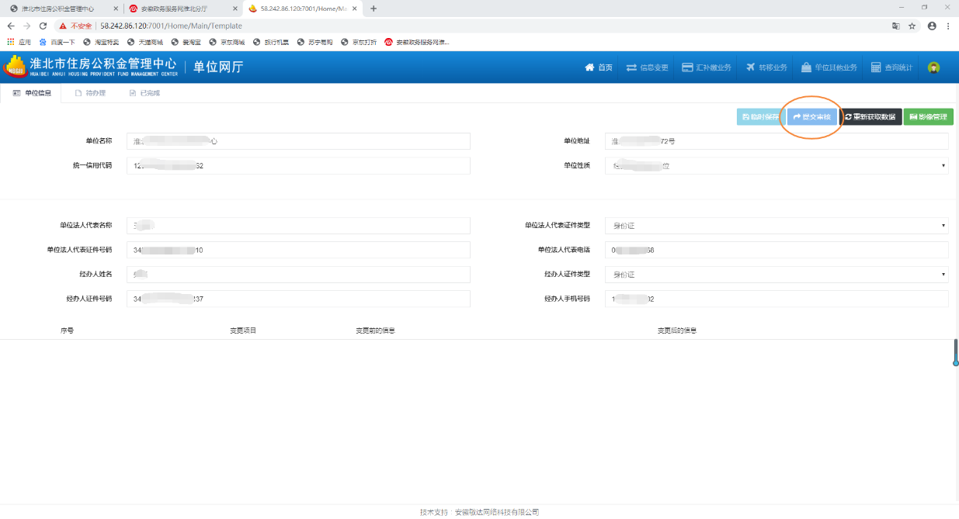
淮北公积金
单位网厅操作流程
三、单位信息变更
4、 点击“提交审核”按钮，等待中心审核。

Slide 19
淮北公积金
单位网厅操作流程
四、职工信息变更

Slide 20
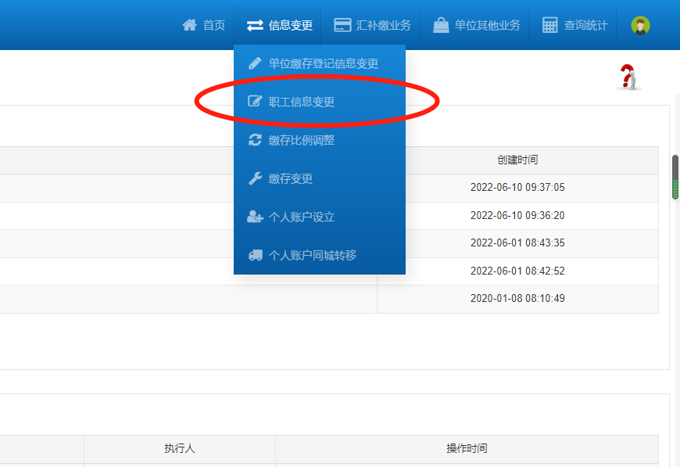
淮北公积金
单位网厅操作流程
四、职工信息变更
1、 鼠标经过一级栏目“信息变更”后，点击二级栏目“职工信息变更”；

Slide 21
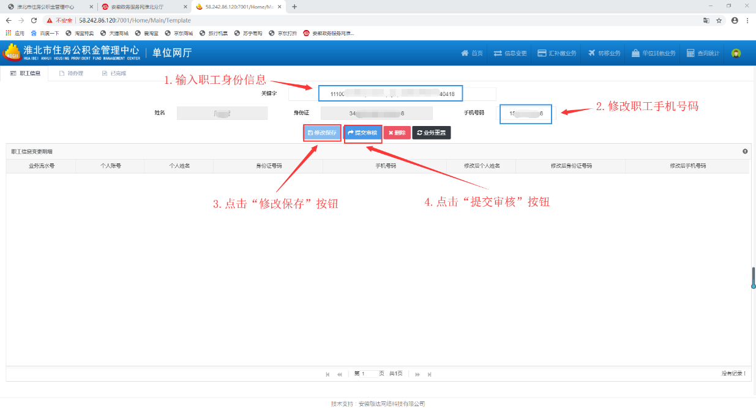
淮北公积金
单位网厅操作流程
四、职工信息变更
2、 进入变更页面，按步骤修改职工个人手机号码，网厅此业务仅可修改个人手机号码。
Notes:
问：我给职工身份证号码或姓名输入错了怎么改？
答：职工姓名错了、身份证号错了要修改网厅无权限办理，必须到线下柜台办理。

Slide 22
淮北公积金
单位网厅操作流程
五、调比

Slide 23
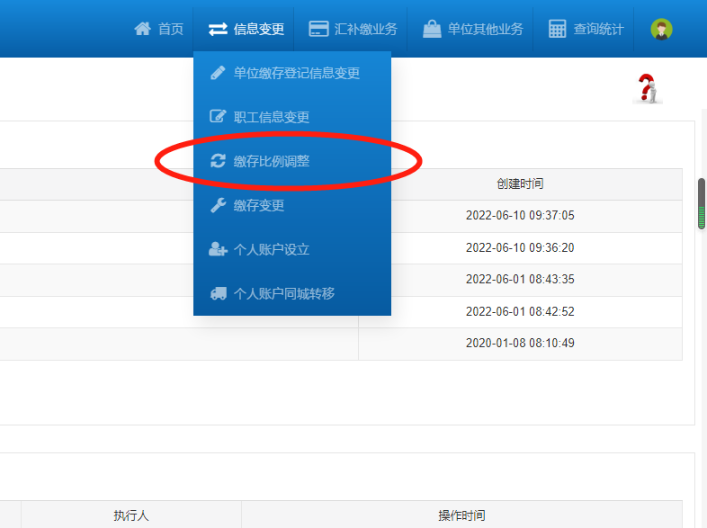
淮北公积金
单位网厅操作流程
五、调比
1、 鼠标经过一级栏目“信息变更”后，点击二级栏目“缴存比例调整”。

Slide 24
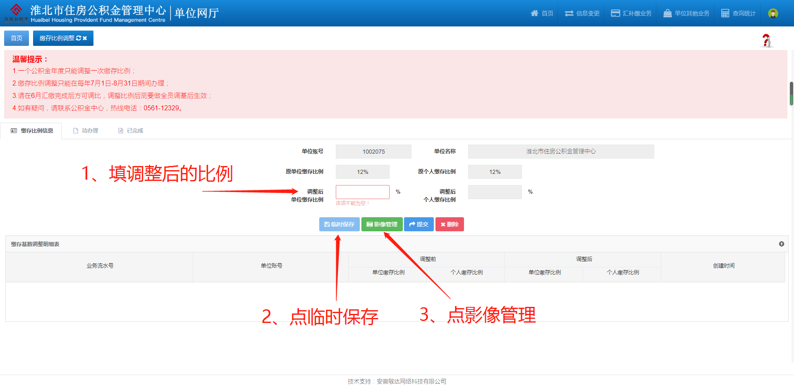
淮北公积金
单位网厅操作流程
五、调比
2、 进入调比页面，按步骤先输入调整后的比例→点“临时保存”→点“影像管理”上传影像。
Notes:
问：能不能把单位和个人的比例调的不一样？
答：不能，比例最低5% 最高12%，单位与其职工必须同比统一，不可不一致，网厅也不给他这样做。

Slide 25
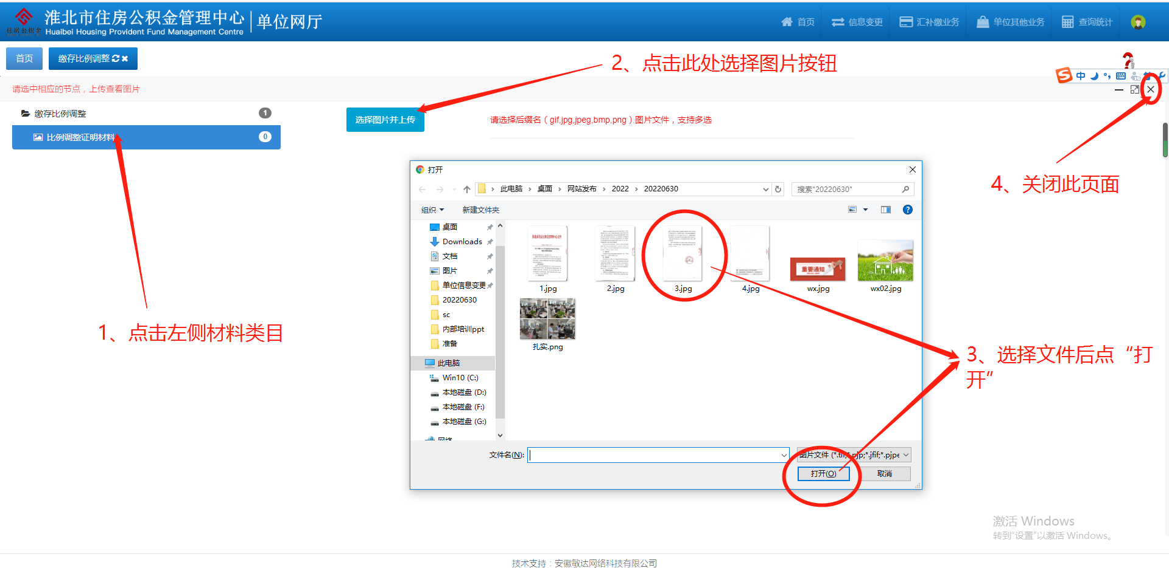
淮北公积金
单位网厅操作流程
五、调比
3、 来到影像管理页面，按步骤上传影像。
注意：所需材料样本在首页“下载中心”下载，调比业务请下载《淮北市住房公积金调整申请书》。

Slide 26
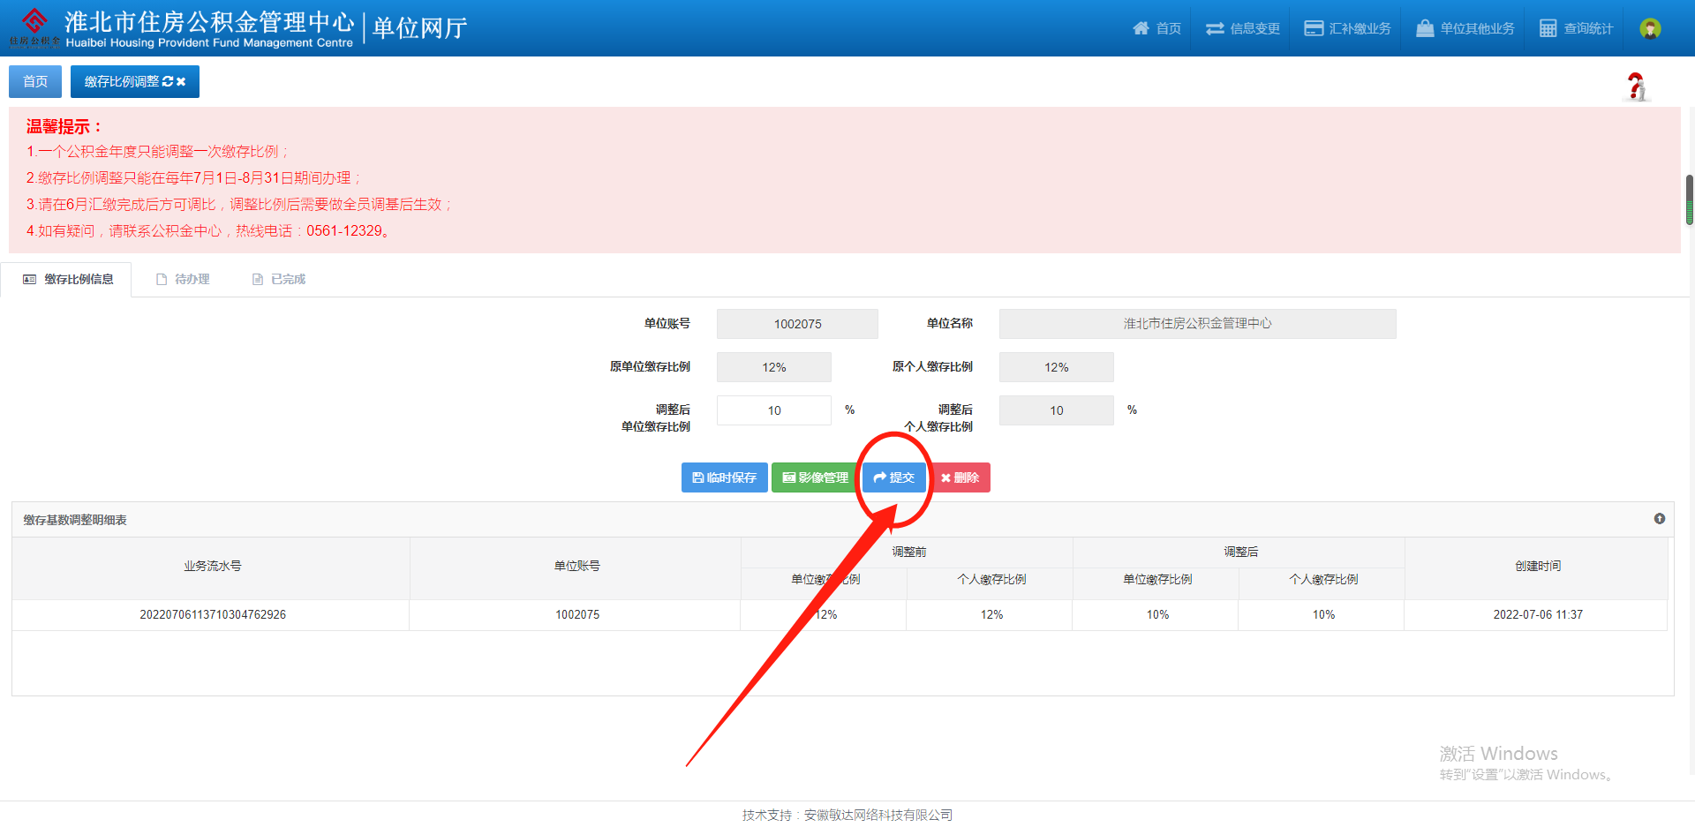
淮北公积金
单位网厅操作流程
五、调比
4、 点击“提交”，等待审批。

Slide 27
淮北公积金
单位网厅操作流程
六、调基

Slide 28

淮北公积金
单位网厅操作流程
六、调基
1、鼠标经过一级栏目“信息变更”后，点击二级栏目“缴存变更”。

Slide 29
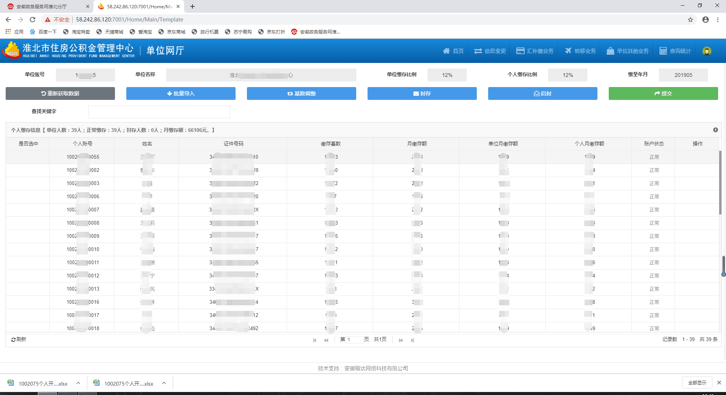
淮北公积金
单位网厅操作流程
六、调基
2、当调基人数较少时；
第一步：选中某一职工信息

Slide 30
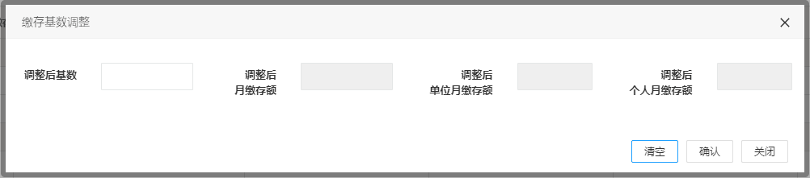

淮北公积金
单位网厅操作流程
六、调基
2、 调基人数较少时；
第三步：弹出调基菜单，
输入调整后基数，其他
选项系统自动计算
第二步：点击基数调整按钮
第四步：点击确认按钮

Slide 31

淮北公积金
单位网厅操作流程
六、调基
2、 当调基人数较少时；（完）
第五步：自动回到调基
页面，点击提交

Slide 32
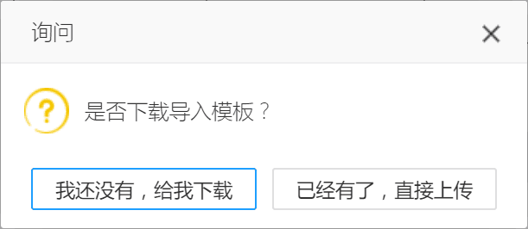
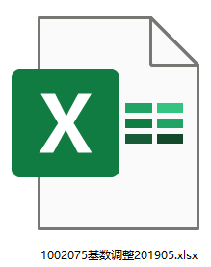
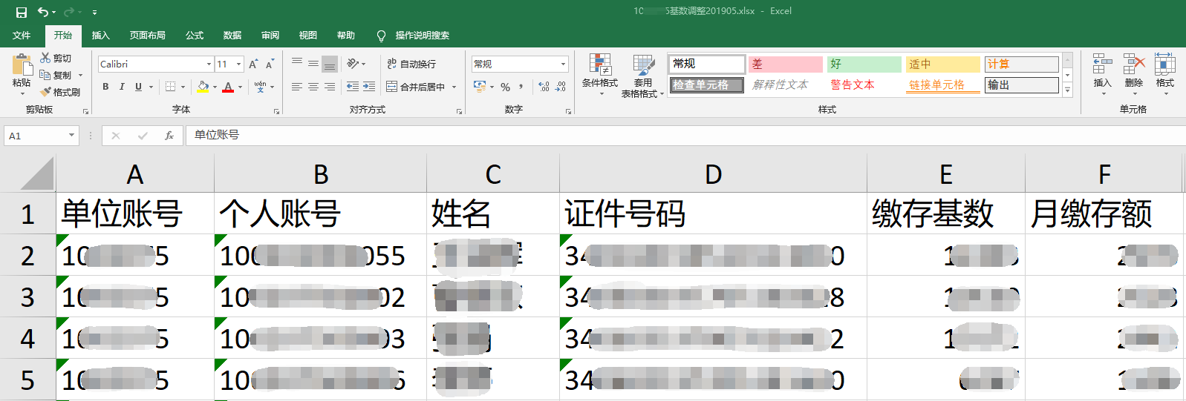

淮北公积金
单位网厅操作流程
六、调基
3、当调基人数较多时；
第二步：弹出对话框，
点击下载按钮
第一步：点击批量导入按钮
第三步：打开所下载的excel，在“缴存基数”栏中
调整职工的基数，月缴存额表格自带公式自动算出
Notes:
问：我基数填进去了怎么后面月缴存额不变化？
答：因为把格式粘贴进去了，粘贴的话只粘贴值，直接输入的话不要动表格任何地方包括字体，只改基数那一栏。

Slide 33
淮北公积金
单位网厅操作流程
六、调基
3、当调基人数较多时；
第四步：再次点击批量导入按钮
第五步：点击上传按钮

Slide 34
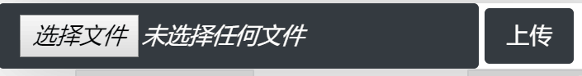
淮北公积金
单位网厅操作流程
六、调基
3、当调基人数较多时；
第六步：点击选择文件按钮

Slide 35
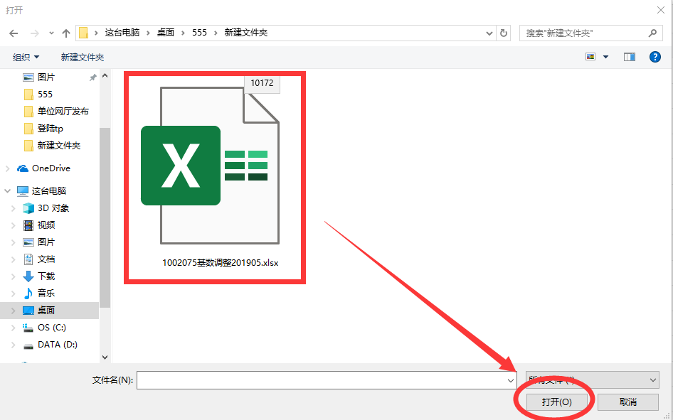
淮北公积金
单位网厅操作流程
六、调基
3、当调基人数较多时；
第七步：弹出文件选择框，选择先前编辑好的excel表格，点击打开按钮

Slide 36
淮北公积金
单位网厅操作流程
六、调基
3、当调基人数较多时；
第八步：点击上传按钮
Notes:
问：上传不成功怎么办？
答：绝大多数原因是上传的表格有问题，让他们不要动表格（只动基数）。

Slide 37
淮北公积金
单位网厅操作流程
六、调基
3、当调基人数较多时。（完）
第九步：自动回到调基页面，点击提交按钮

Slide 38
淮北公积金
单位网厅操作流程
七、封存（减人）

Slide 39
淮北公积金
单位网厅操作流程
七、封存（减人）
1、鼠标经过一级栏目“信息变更”后，点击二级栏目“缴存变更”。

Slide 40
淮北公积金
单位网厅操作流程
七、封存（减人）
第一步：选中某一职工信息

Slide 41
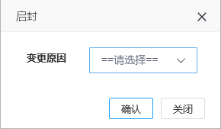

淮北公积金
单位网厅操作流程
七、封存（减人）
1、 封存；
第三步：弹出封存菜单，
选择变更原因
第四步：点击确认按钮
第二步：点击封存按钮

Slide 42
淮北公积金
单位网厅操作流程
七、封存（减人）
第五步：自动回到封存
页面，点击提交

Slide 43
淮北公积金
单位网厅操作流程
八、启封（续缴）

Slide 44
淮北公积金
单位网厅操作流程
八、启封（续缴）
1、鼠标经过一级栏目“信息变更”后，点击二级栏目“缴存变更”。

Slide 45
淮北公积金
单位网厅操作流程
八、启封（续缴）
第一步：选中某一
已封存职工的信息

Slide 46
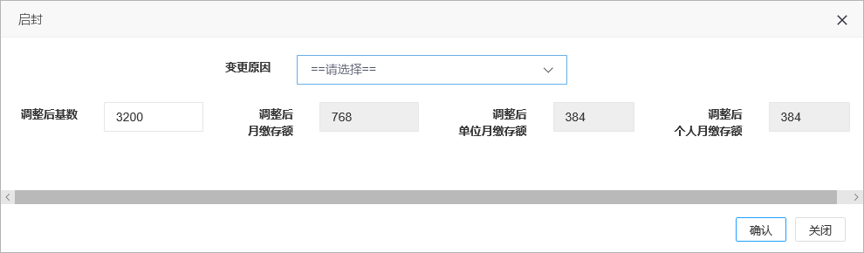

淮北公积金
单位网厅操作流程
八、启封（续缴）
2、 启封；
第三步：弹出输入菜单，选择变更原因并
输入启封后基数，其他选项系统自动计算
第二步：点击启封按钮
第四步：点
击确认按钮

Slide 47
淮北公积金
单位网厅操作流程
八、启封（续缴）
第五步：自动回到启封
页面，点击提交
Notes:
注意：同单位人员不能为了改基数，去做先封存再启封，做不过去的。

Slide 48
淮北公积金
单位网厅操作流程
九、个人账户设立（增人）
Notes:
知识点：是指以前在我中心从未缴过公积金的人进行个人账户设立，如有账户的情况下要做转移，下一个业务就是。

Slide 49
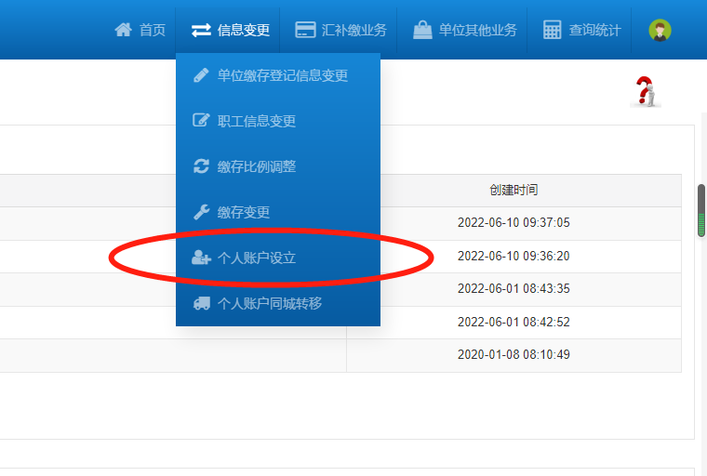
淮北公积金
单位网厅操作流程
九、个人账户设立（增人）
1、鼠标经过一级栏目“信息变更”后，点击二级栏目“个人账户设立”。

Slide 50
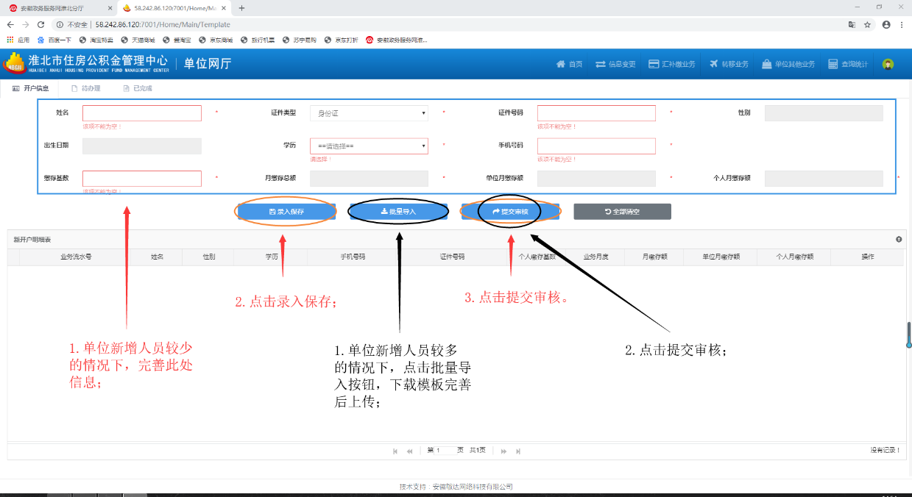
淮北公积金
单位网厅操作流程
九、个人账户设立（增人）
2、根据图示，红色为“人员较少”增人方法，黑色为“人员较多”增人方法；

Slide 51
淮北公积金
单位网厅操作流程
十、个人账户同城转移（增人）
Notes:
知识点：是指对以前在我中心缴过公积金的人进行转入（有账户），“同城转移”业务一般下一步就是“启封”业务，原单位必须封存本单位才能转，转进来后要启封才能和本单位其他职工一样正常缴。

Slide 52
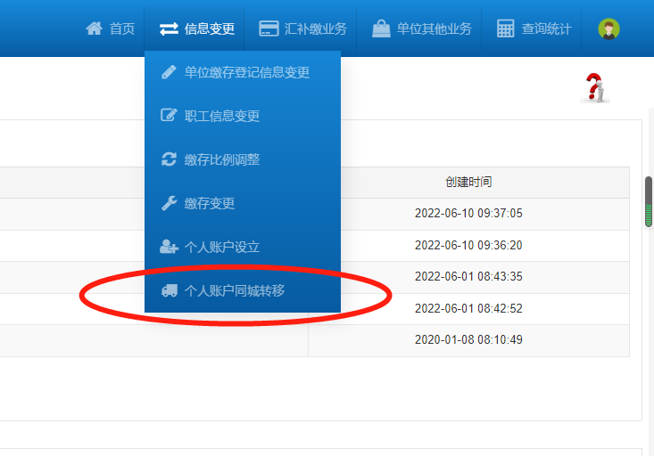
淮北公积金
单位网厅操作流程
十、个人账户同城转移（增人）
1、鼠标经过一级栏目“信息变更”后，点击二级栏目“个人账户同城转移”。

Slide 53
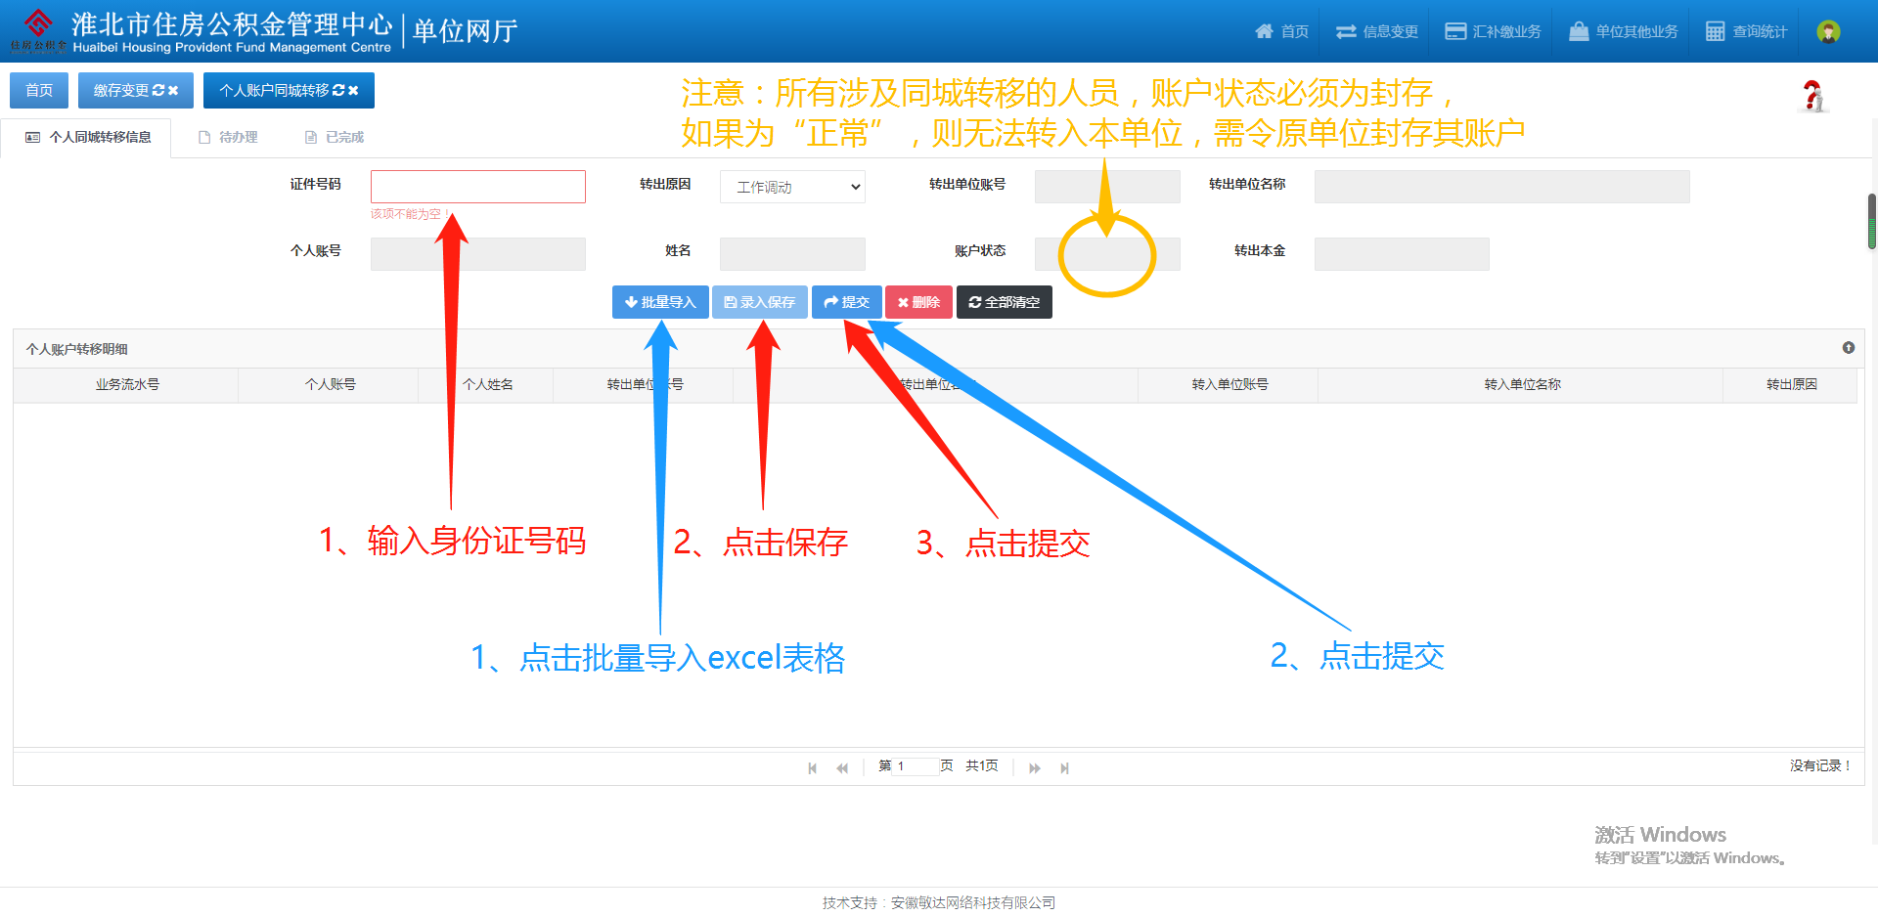
淮北公积金
单位网厅操作流程
十、个人账户同城转移（增人）
2、根据图示，红色为“人员较少”转移方法，蓝色为“人员较多”转移方法；
注意：所有涉及同城转移的人员，账户状态必须为封存，否则需要联系原单位封存其账户后再做转移。

Slide 54
淮北公积金
单位网厅操作流程
十一、汇缴
Notes:
问：汇缴每个月都要点吗？
答：是的，每个月都要进系统点汇缴，每月有变化先变化再汇缴，没有变化直接点汇缴。

Slide 55
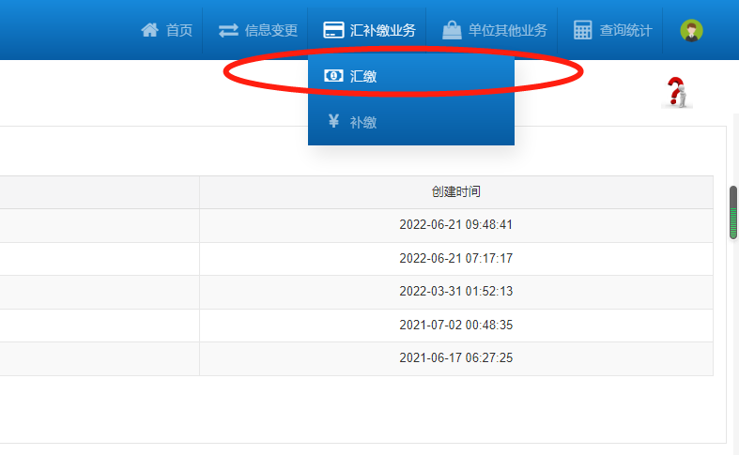
淮北公积金
单位网厅操作流程
十、汇缴
1、鼠标经过一级栏目“汇补缴业务”后，点击二级栏目“汇缴”。

Slide 56
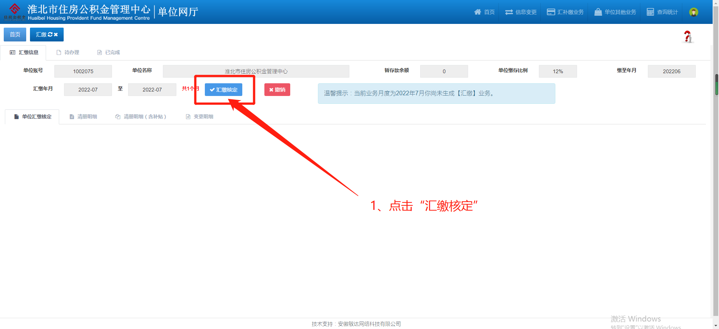
淮北公积金
单位网厅操作流程
十一、汇缴
2、系统反显当前应缴月份（用户不可自行更改），点击“汇缴核定”按钮。

Slide 57
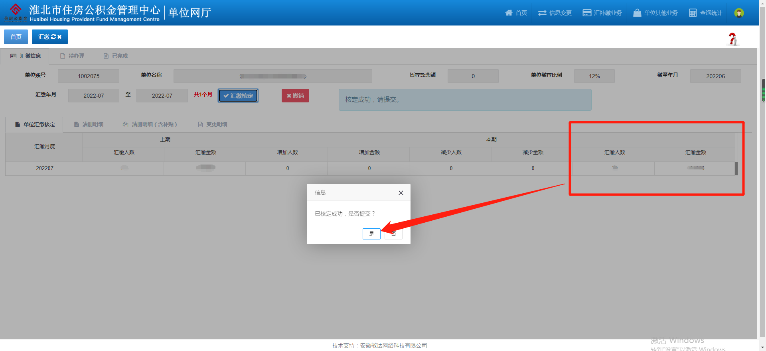
淮北公积金
单位网厅操作流程
十一、汇缴
3、系统显示当前月度汇缴的人数和金额，查看无误后点击提交，此时当月网上业务完毕（可以关页面了），紧接着通过网银或银行柜台汇款即可。
Notes:
网厅汇、补缴核定业务于每月15日之前完成，于每月25日前将资金汇入中心账户。

Slide 58
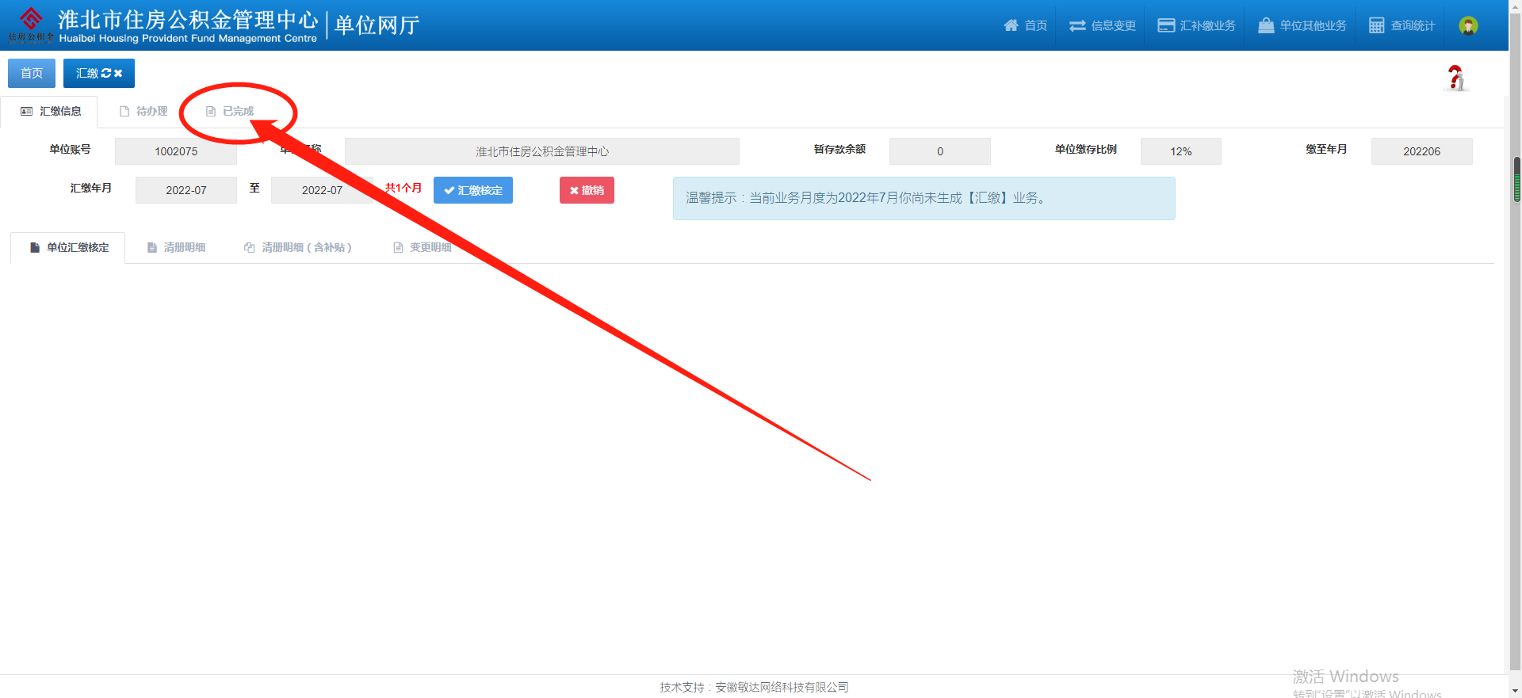
淮北公积金
单位网厅操作流程
十一、汇缴（撤回）
1、如果当月已办理完成最后一步“汇缴”业务后发现有错，点击汇缴页面中的“已完成”。
注意：发现错误时已完成汇款的无法撤回。

Slide 59
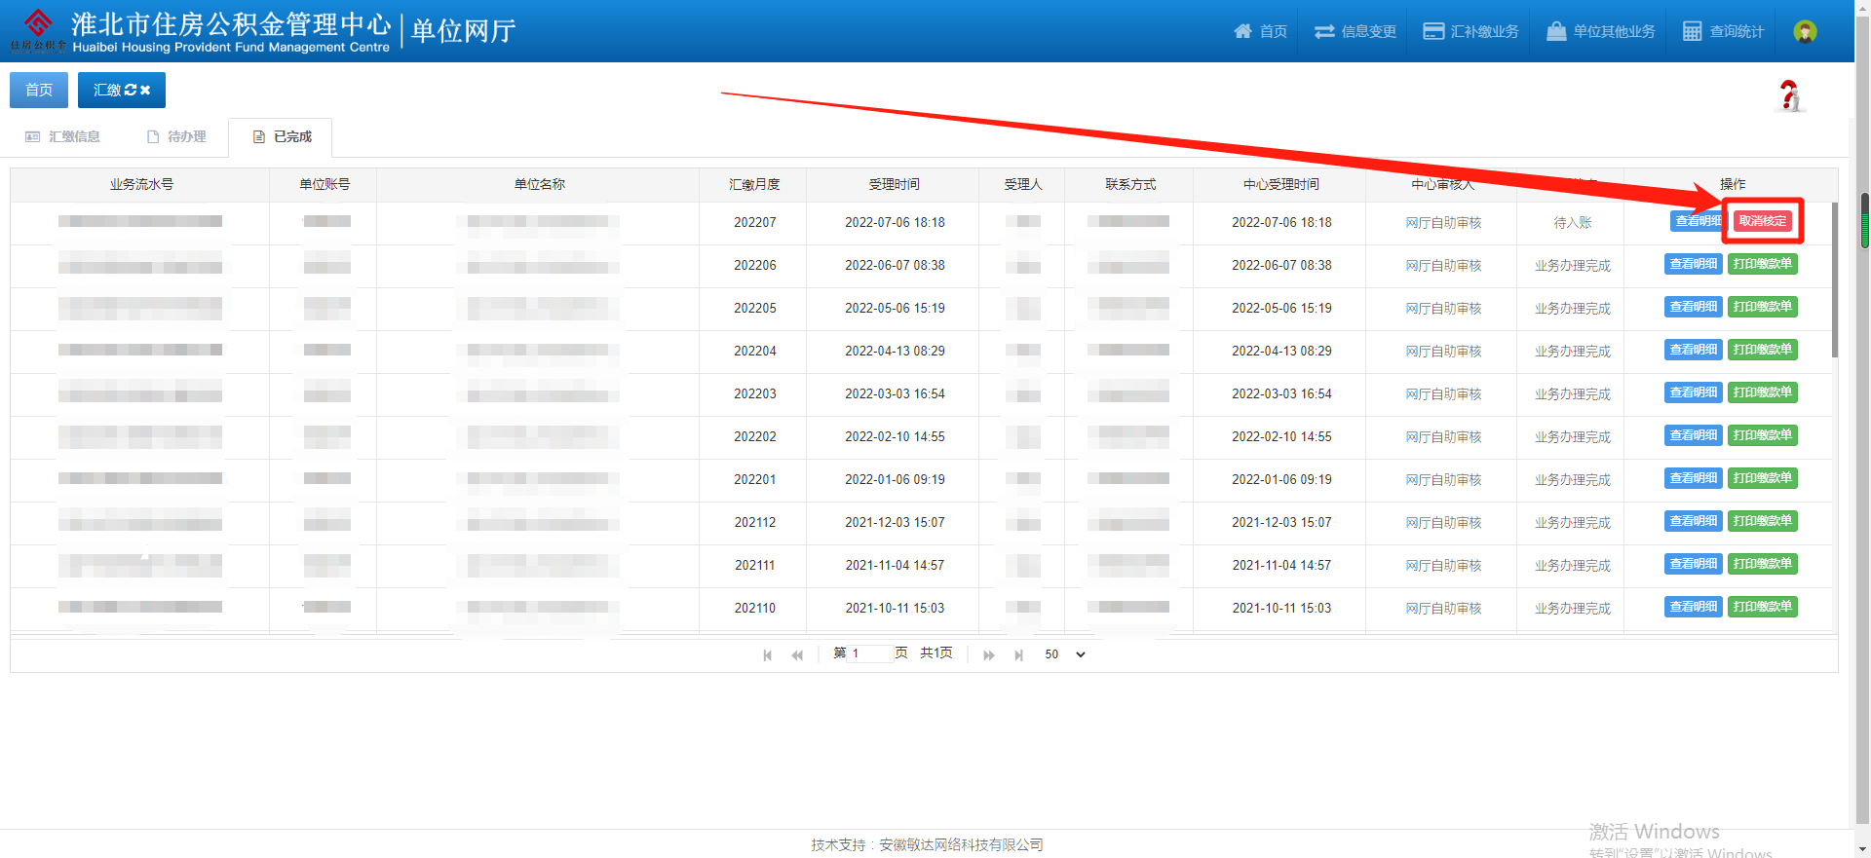
淮北公积金
单位网厅操作流程
十一、汇缴（撤回）
2、点击当前月度所在行的“取消核定”按钮即可撤回汇缴，此时就可以更改前面办错的业务了。

Slide 60
淮北公积金
单位网厅操作流程
十一、汇缴（查看往期单位缴款明细）
1、如果用户想要查看往期的缴款明细，点击汇缴页面中的“已完成”。

Slide 61
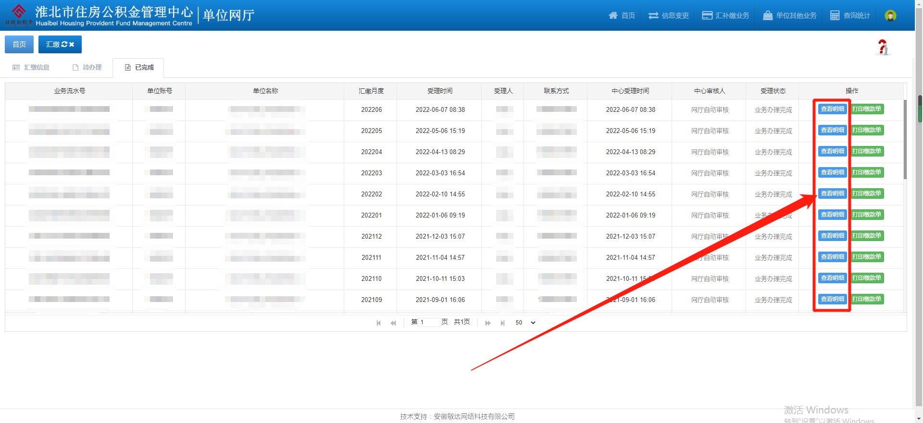
淮北公积金
单位网厅操作流程
十一、汇缴（查看往期单位缴款明细）
2、点击某月所在行的“查看明细”按钮。

Slide 62
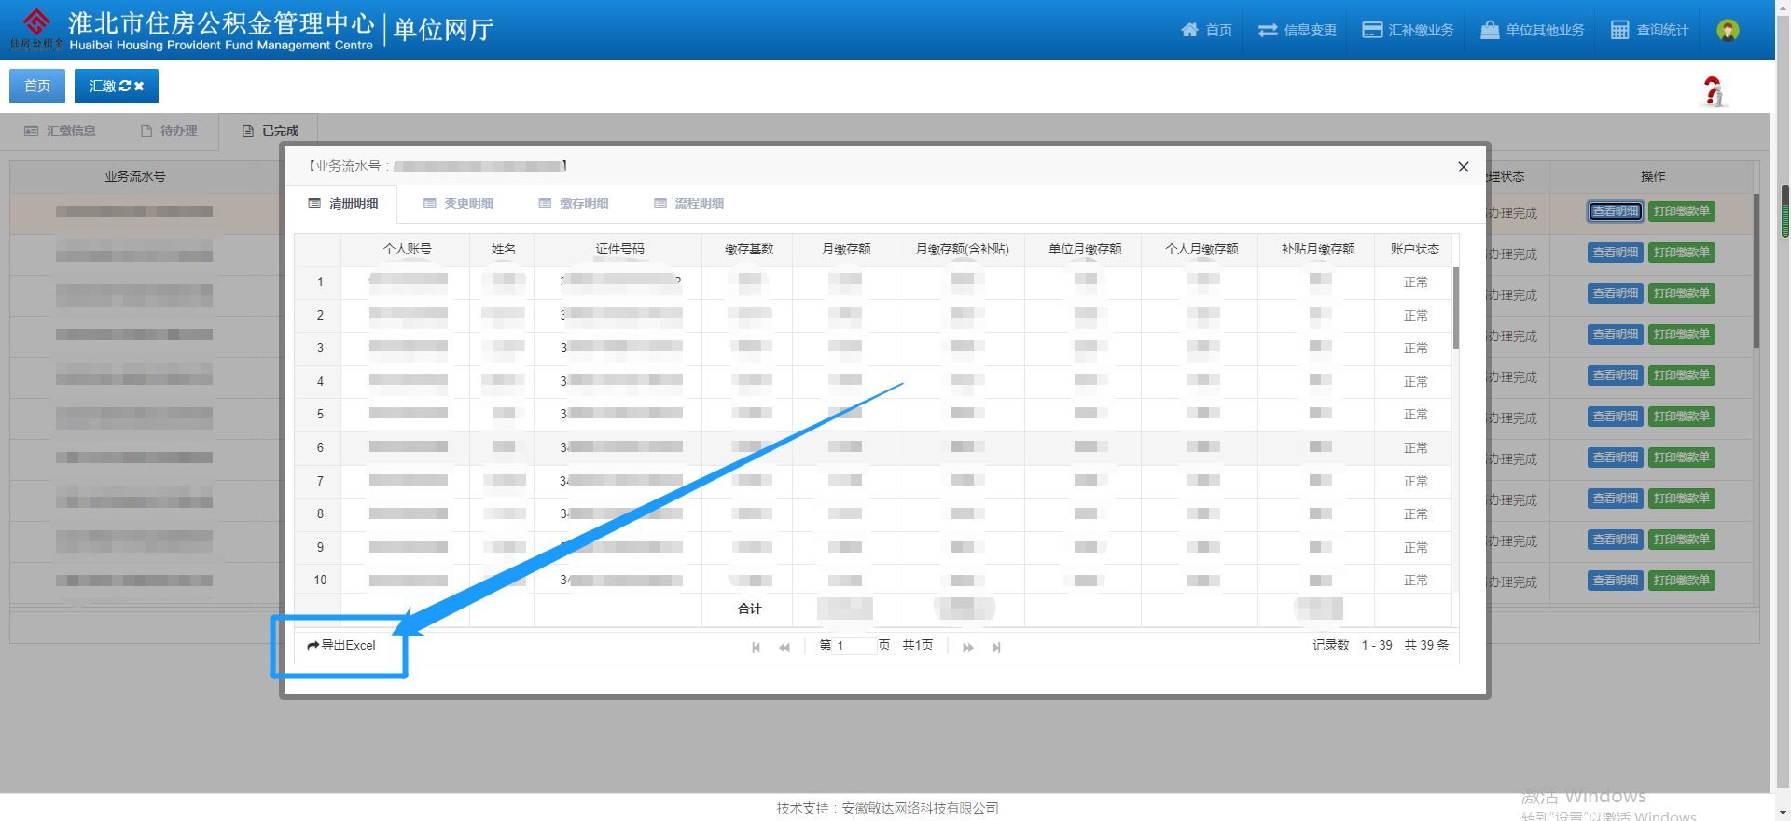
淮北公积金
单位网厅操作流程
十一、汇缴（查看往期单位缴款明细）
3、在弹出的页面中查看此月每个人的缴费明细账，同时页面提供导出功能，点击左下角可导出excel表格。

Slide 63
淮北公积金
单位网厅操作流程
十二、补缴

Slide 64
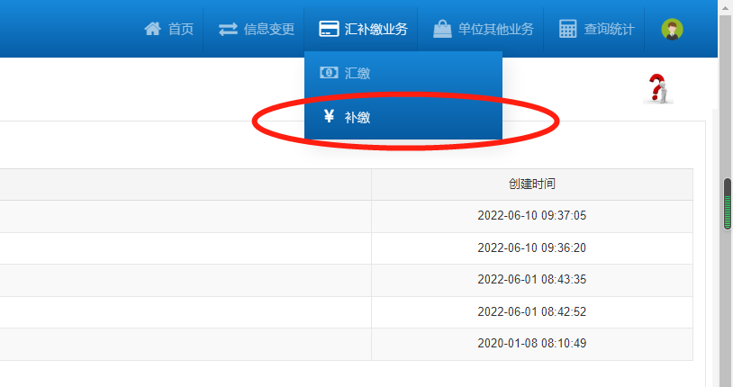
淮北公积金
单位网厅操作流程
十二、补缴
1、鼠标经过一级栏目“汇补缴业务”后，点击二级栏目“补缴”。

Slide 65
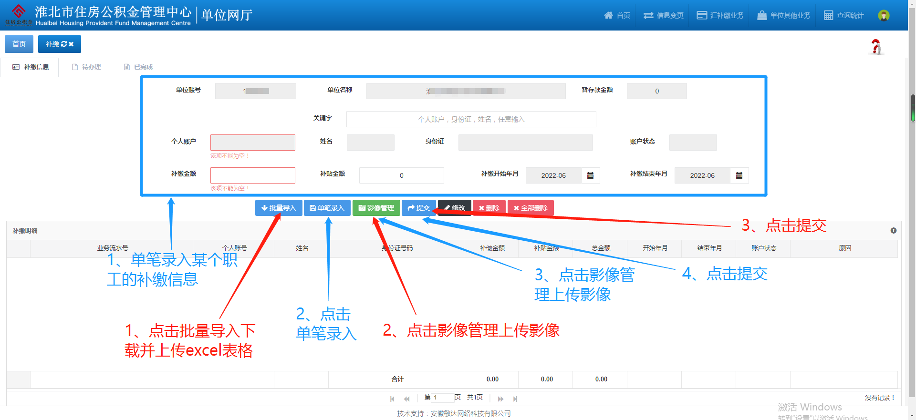
淮北公积金
单位网厅操作流程
十二、补缴
2、根据图示，蓝色为“人员较少”补缴方法，红色为“人员较多”补缴方法；
注意：所需材料样本在首页“下载中心”下载。

Slide 66
淮北公积金
单位网厅操作流程
十三、汇补缴自助缴费

Slide 67
淮北公积金
单位网厅操作流程
十三、自助缴费
单位需符合以下两个条件之一方可自助缴费：
1、单位缴款账户和对应的中心归集账户均是建行或工行。
2、单位缴款账户为工行、徽行、农行、中行、建行等主流银行，同时对应中心归集银行是工行。

Slide 68
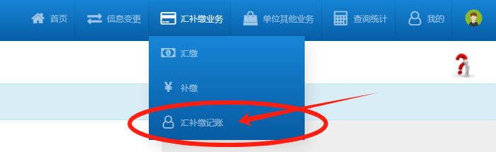
淮北公积金
单位网厅操作流程
十三、自助缴费
1、建行→建行，工行→工行：
①汇补缴提交完毕后，鼠标移至上方菜单”汇补缴业务“选择”汇补缴记账“，进入页面；

Slide 69
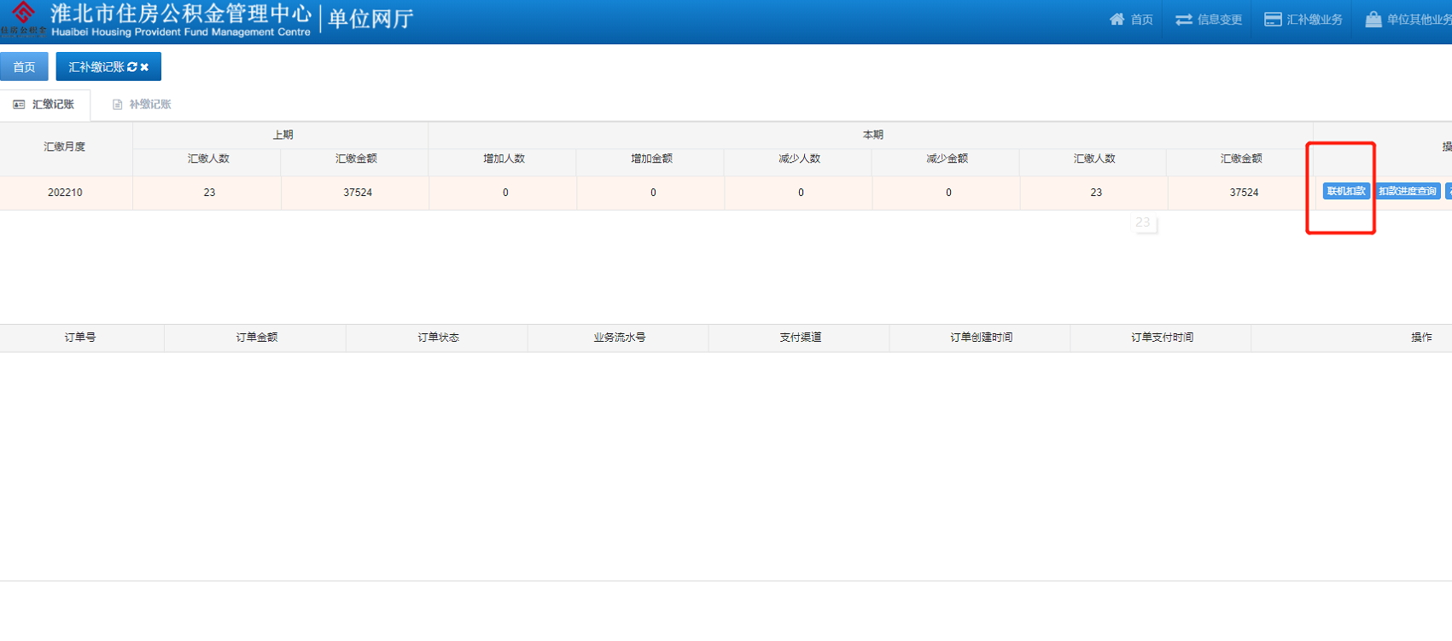
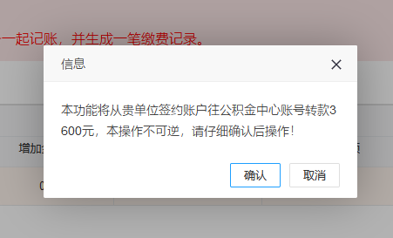
淮北公积金
单位网厅操作流程
十三、自助缴费
1、建行→建行，工行→工行：
②点击“联机扣款”后在弹出框中确认信息，点击“确认”；

Slide 70

淮北公积金
单位网厅操作流程
十三、自助缴费
1、建行→建行，工行→工行：
③确认后，弹出短信验证框，经办人输入验证码后，等待中心核心系统扣款记账。

Slide 71
淮北公积金
单位网厅操作流程
十三、自助缴费
2、多行（包括工行）→工行：
①汇补缴提交完毕后，鼠标移至上方菜单”汇补缴业务“选择”汇补缴记账“，进入页面；

Slide 72
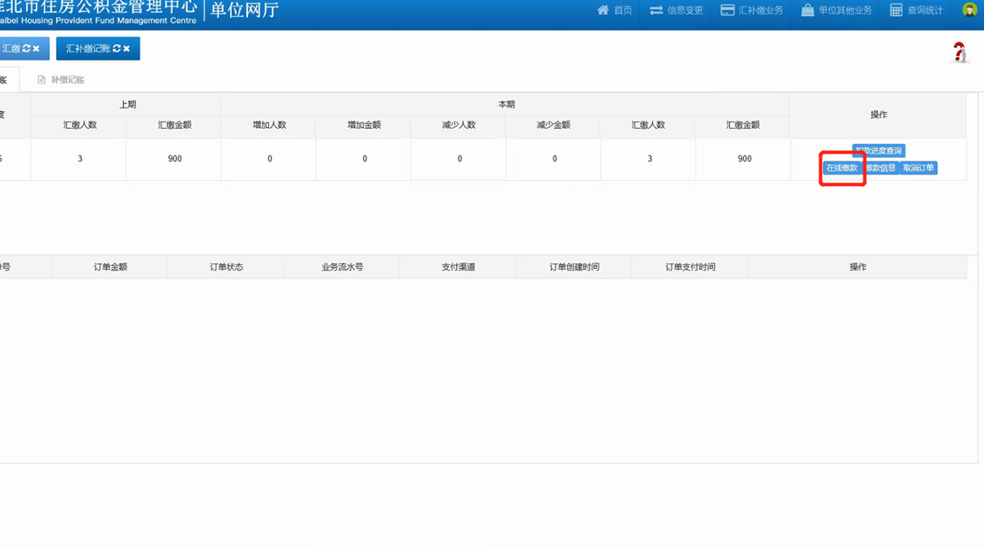
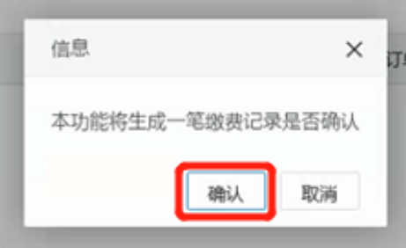
淮北公积金
单位网厅操作流程
十三、自助缴费
2、多行（包括工行）→工行：
②点击“在线缴款”后在弹出框中确认信息，点击“确认”；

Slide 73
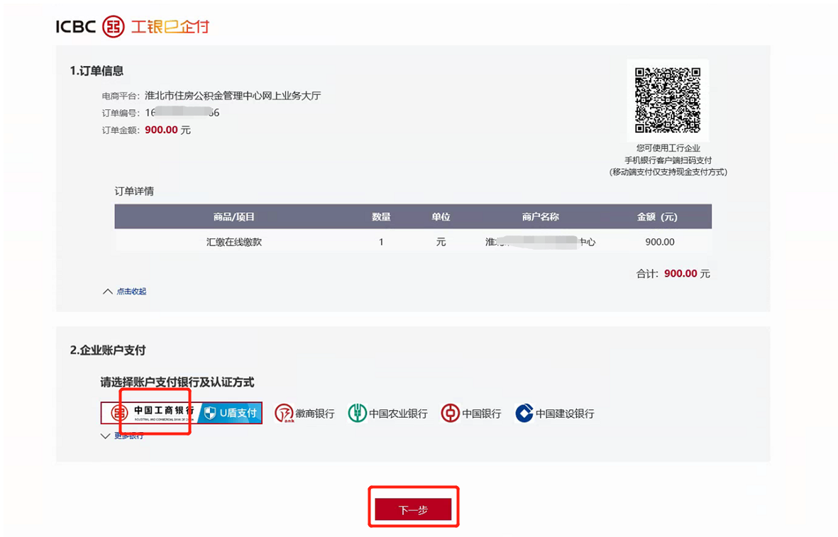
淮北公积金
单位网厅操作流程
十三、自助缴费
2、多行（包括工行）→工行：
③根据页面提示选择账户支付银行及认证方式（支付行以工行为例），点击下一步；
注：确保电脑已插入Ｕ盾，便于后续支付操作。

Slide 74
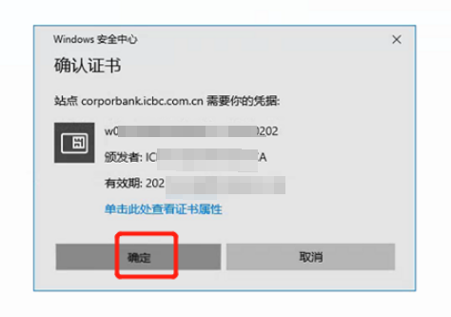
淮北公积金
单位网厅操作流程
十三、自助缴费
2、多行（包括工行）→工行：
④确认证书，点击“确定”；

Slide 75

淮北公积金
单位网厅操作流程
十三、自助缴费
2、多行（包括工行）→工行：
⑤确认后，返回页面，选择支付方式，点击“下一步”；

Slide 76




淮北公积金
单位网厅操作流程
十三、自助缴费
2、多行（包括工行）→工行：
⑥弹出支付框，逐项核对信息、输入网银Ｕ盾密码后完成支付；

Slide 77

淮北公积金
单位网厅操作流程
十三、自助缴费
2、多行（包括工行）→工行：
⑦支付成功后，返回汇补缴记账页面，可查看此笔订单的状态为“待支付”，等待约30分钟银行完成转账审核，中心系统进行记账，成功后此页面记账信息消失，在汇缴/补缴页面中点击“已完成”即可查看当月成功状态。

Slide 78
淮北公积金
单位网厅操作流程
十三、自助缴费
3、注意事项：
①符合“建行→建行、工行→工行”的单位，在做自助缴费前需要和对公户所在行及我中心进行三方签约（此流程在第4项详细说明）；
②符合“建行→建行、工行→工行”的单位，自助缴费前需要保证单位对公账户余额充足；
③符合“多行（包括工行）→工行”的单位，在自助缴费的过程中，均需使用支付行网银u盾，请提前插入电脑。

Slide 79

淮北公积金
单位网厅操作流程
十三、自助缴费
4、签约：
符合“建行→建行、工行→工行”的单位，在做自助缴费前需要和我中心签约。
①进入单位网厅，在“单位其他业务”中选择“委托扣划汇缴签约”；

Slide 80

淮北公积金
单位网厅操作流程
十三、自助缴费
4、签约：
符合“建行→建行、工行→工行”的单位，在做自助缴费前需要和我中心签约。
②在委托扣划汇缴协议书录入协定扣划时间和单位指定缴存公积金账户信息，完成后点击“生成协议书”按钮，等待生成完成；

Slide 81

淮北公积金
单位网厅操作流程
十三、自助缴费
4、签约：
符合“建行→建行、工行→工行”的单位，在做自助缴费前需要和我中心签约。
③生成完成后，点击“下载协议书”按钮下载协议，把下载的协议书打印后，在乙方处签字、盖章，填写联系电话和日期等信息，协议书一式三份；

Slide 82


淮北公积金
单位网厅操作流程
十三、自助缴费
4、签约：
符合“建行→建行、工行→工行”的单位，在做自助缴费前需要和我中心签约。
④“建行→建行”的将协议书及其他材料送至对应的银行，在银行办理准许托划扣业务，银行会给办理人下发《银行回执》（工行无需至银行办理授权，页面中无需提交《银行回执》材料，仅提交上一步的《委托扣划协议》即可）。上述流程走完后，对俩文件进行拍照，在业务页面点击“上传影像”按钮，把照片上传至“委托扣划协议”和“银行回执”菜单中，点击“提交”,并关闭此页面。

Slide 83

淮北公积金
单位网厅操作流程
十三、自助缴费
4、签约：
符合“建行→建行、工行→工行”的单位，在做自助缴费前需要和我中心签约。
⑤点击“提交”按钮，等待中心审核即可。

Slide 84

淮北公积金
单位网厅操作流程
十三、自助缴费
4、签约：
符合“建行→建行、工行→工行”的单位，在做自助缴费前需要和我中心签约。
⑥中心审核完成后，再次进入“委托扣划汇缴签约”业务，即可在页面上方看到业务已签约的提示。

Slide 85
淮北公积金
单位网厅操作流程
十四、单位缴存登记注销

Slide 86

淮北公积金
单位网厅操作流程
十四、单位注销
1、鼠标经过一级栏目“单位其他业务”后，点击二级栏目“单位缴存登记注销”。

Slide 87

淮北公积金
单位网厅操作流程
十四、单位注销
2、根据图示：填写信息→保存→上传影像材料→提交。
注意：所需材料样本在首页“下载中心”下载。

Slide 88
淮北公积金
单位网厅操作流程
十五、托管
Notes:
托管是指这个单位户要没了，但是底下的职工何去何从，单位就应该申请托管给我们，这个业务自19年上线以来还没有一个办的。

Slide 89

淮北公积金
单位网厅操作流程
十五、托管
1、鼠标经过一级栏目“单位其他业务”后，点击二级栏目“托管”。

Slide 90

淮北公积金
单位网厅操作流程
十五、托管
2、根据图示：填写信息→保存→上传影像材料→提交。
注意：所需材料样本在首页“下载中心”下载。

Slide 91
淮北公积金
单位网厅操作流程
十六、缓缴/受疫情影响的缓缴

Slide 92


淮北公积金
单位网厅操作流程
十六、缓缴/受疫情影响的缓缴
1、鼠标经过一级栏目“单位其他业务”后，点击二级栏目“缓缴”或“受疫情影响的缓缴”。
友情提示：这两个业务在流程上是一样的，不同之处在于业务限制和申请原因不同。

Slide 93

淮北公积金
单位网厅操作流程
十六、缓缴/受疫情影响的缓缴
2、根据图示：填写信息→保存→上传影像材料→提交。
注意：所需材料样本在首页“下载中心”下载。

Slide 94
淮北公积金
单位网厅操作流程
十七、单位基本信息查询

Slide 95

淮北公积金
单位网厅操作流程
十七、单位基本信息查询
1、鼠标经过一级栏目“查询统计”后，点击二级栏目“单位基本信息查询”。

Slide 96

淮北公积金
单位网厅操作流程
十七、单位基本信息查询
2、查看单位当前账户基本信息，包含开户日、职工数等。

Slide 97
淮北公积金
单位网厅操作流程
十八、单位缴存明细查询

Slide 98

淮北公积金
单位网厅操作流程
十八、单位缴存明细查询
1、鼠标经过一级栏目“查询统计”后，点击二级栏目“单位缴存明细查询”。

Slide 99

淮北公积金
单位网厅操作流程
十八、单位缴存明细查询
2、查看往期每月汇缴的人数和金额，最早可查至2016年，如需查询2016年以前的请至柜台查询。

Slide 100
淮北公积金
单位网厅操作流程
十九、职工缴存证明打印

Slide 101

淮北公积金
单位网厅操作流程
十九、职工缴存证明打印
1、鼠标经过一级栏目“查询统计”后，点击二级栏目“职工缴存证明打印”。

Slide 102

淮北公积金
单位网厅操作流程
十九、职工缴存证明打印
2、根据图示：输入职工身份信息→选择系统下拉的人员菜单。

Slide 103

淮北公积金
单位网厅操作流程
十九、职工缴存证明打印
3、弹出短信验证框，输入此职工手机上收到的短信验证码，点击确定。

Slide 104

淮北公积金
单位网厅操作流程
十九、职工缴存证明打印
4、查询成功，红圈处可帮助职工打印明细。

Slide 105
淮北公积金
单位网厅操作流程
二十、单位余额对账

Slide 106

淮北公积金
单位网厅操作流程
二十、单位余额对账
1、鼠标经过一级栏目“查询统计”后，点击二级栏目“单位余额对账”。

Slide 107

淮北公积金
单位网厅操作流程
二十、单位余额对账
2、显示截至最新月度，本单位在我中心的单位所有职工的账户总额。

Slide 108
淮北公积金
单位网厅操作流程
二十一、个人余额对账

Slide 109

淮北公积金
单位网厅操作流程
二十一、个人余额对账
1、鼠标经过一级栏目“查询统计”后，点击二级栏目“个人余额对账”。

Slide 110

淮北公积金
单位网厅操作流程
二十一、个人余额对账
2、显示所有职工的个人账户余额，可帮助职工查询他的账户余额。

Slide 111
淮北公积金
单位网厅操作流程
二十二、不同场景业务搭配

Slide 112
淮北公积金
单位网厅操作流程
基本规则
单位缴公积金，每月一缴，“缴”这个动作在我们这就叫汇缴核定（简称汇缴），每月“缴”之前要确定每月要缴的人数和金额，因此当月的变化（增减人员、调基等）要在当月的汇缴核定前完成，无变化的月份直接做汇缴核定（此月会延续上月的人数和金额）。总之，汇缴核定并打款永远是当月的最后一步，如果汇缴核定不做直接打款，中心就不知道这个钱该给此单位的职工怎么分，因此会退账。

Slide 113
淮北公积金
单位网厅操作流程
一、新单位开户首月业务
政务网注册（一）→登陆公积金系统（二）→个人账户设立（九）/个人账户同城转移＋启封（十、八）→汇缴（十一）→打款

Slide 114
淮北公积金
单位网厅操作流程
二、第二个月（或往后某月）与上一个月人数、金额无变化
登陆公积金系统（二）→汇缴（十一）→打款

Slide 115
淮北公积金
单位网厅操作流程
三、往后某月需要增人
登陆公积金系统（二）→个人账户设立（九）/个人账户同城转移＋启封（十、八）→汇缴（十一）→打款

Slide 116
淮北公积金
单位网厅操作流程
四、往后某月需要减人
登陆公积金系统（二）→封存（七）→汇缴（十一）→打款

Slide 117
淮北公积金
单位网厅操作流程
五、某单位7月份增两个人（其中一人在我中心曾有账户），减一个人，同时进行调基。
登陆公积金系统（二）→封存1人（七）→调基（六）→个人账户设立1人（九）→个人账户同城转移+启封1人（十、八）→汇缴（十一）→打款

Slide 118
淮北公积金
单位网厅操作流程
六、某单位3月新进1人，因财政系统延迟未及时拨付此人公积金（3月入了职却没钱给他缴），直到6月份此人工资才批复到位，系统如何操作？
在6月份增加这个人：
登陆公积金系统（二）→个人账户设立（九）/个人账户同城转移+启封（十、八）→汇缴（十一）→打款
在7月份对这个人补缴：
登陆公积金系统（二）→补缴1人（十二）→打款（补缴）→汇缴（十一）→打款（汇缴）

Slide 119
结 束
淮北市住房公积金管理中心
二零二四年六月
Notes:
本PPT更新我中心最新归集业务网厅操作流程。

